Slide 1
«Крылатые качели» Е. Крылатов

Slide 2
Когда Бромберг попросил Крылатова сочинить песни для фильма, тот поначалу отнекивался. Евгения Павловича слишком смущало слово «Электроник». «Я не электронный композитор» — оправдывался Крылатов, на что режиссёр парировал: «Я не требую обязательно электронной музыки. Пишите, что хотите». Одним из пожеланий Бромберга было создание песни о детстве в духе модного тогда хита Александра Зацепина «Куда уходит детство» в исполнении Аллы Пугачёвой. И надо сказать, с поставленной задачей поэт и композитор справились на все сто. «Крылатые качели» даже своей внутренней структурой напоминали Зацепинскую песню — тот же переливающийся куплет и взмывающий припев. Правда, Энтин на свой текст смотрел достаточно скептически, так как по своей старой традиции писать лирику не очень любил. «Это не моё», — говорил он Крылатову. — «Моё — это «Я с детства был послушным ребёнком золотушным…» («Песенка Ури»). Но Крылатов убеждал поэта, что тот себя недооценивает.

Slide 3
«Когда я приступил к созданию песни, то мне не хватило строчек на запевы, а припев у Энтина был написан очень длинный. Мы доделывали эту песню в последний день и в последний час. Буквально в считанные минуты перед записью песни в студии Энтин придумал этот поэтический образ для припева про крылатые качели». Сам образ родился у Энтина из детских воспоминаний о тайных проникновениях в парк аттракционов — ранней весной, когда он ещё не работал. Интересно, что в фильме братьев-близнецов Торсуевых дублировала женщина (от самих актёров, по-моему, остался лишь специфический смех Сыроежкина). То же относилась и к песням. По признанию Электроника свои «Крылатые качели» он исполнил «голосом Робертино Лоретти», но в реальной жизни это был голос Елены Камбуровой. Говорят, что перед записью певицу попросили представить себя 10-летним хулиганом. Она кивнула и тут же записала всё с первого дубля. Ну, а во втором — хоровом исполнении «Качелей», символизирующим в фильме силу коллективизма и взаимопомощи (помните Гусева: «Я тоже петь могу!»), участвовал уже Большой детский хор под руководством Попова. Как вспоминал Крылатов, работа над саундтреком к «Электронику» шла довольно легко. Никакого суперхита он в «Крылатых качелях» не видел и не выделял её из прочих песен фильма. А тут ещё ложку дёгтя неожиданно подкинул режиссёр. Послушав окончательную запись «Качелей», он помрачнел и в сердцах брякнул: «А песенка-то — полное дерьмо! Всего ожидал, но не такой гадости!». Песня показалось ему занудной и — о! это ключевое обвинение в адрес Крылатова — несовременной. К счастью, времени что-то переделать уже не было.

Slide 5
Стремительное движение в этой мелодии передается темпом сомй мелодии и ладом(мажорная музыка)Мажорная музыка воспринимается слушателями, как светлая, ясная, радостная, а минорная - как печальная и мечтательная.А также тембром.Тембр Это окраска звука. Каждый человеческий голос имеет свою окраску, свой тембр; свой тембр имеет и каждый музыкальный инструмент. Благодаря тембру мы можем различить голос человека или музыкального инструмента, не видя его, а только слыша.

Slide 7
Мне больше всего потнраввился вариант из фильма «Приключение электроника». Он более душевный и как мне показался более милодичный.

Slide 8
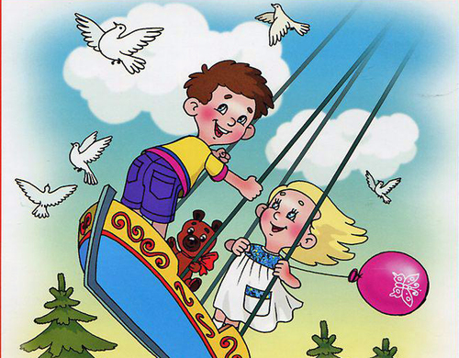
.

Slide 9
Спасибо за внимание!!!
Выполнила ученица 8г класса.

